Slide 1
整合式病菌管理
托兒服務提供者
安全及有效的清潔、抑菌和消毒
本課程由 UCSF 護理學院、加州托兒衛生項目與加州殺蟲劑規管部合作開發。
2023

Slide 2




鳴謝
本項目得到加州殺蟲劑規管部 (DPR) 一項撥款的資助。本文件的內容不一定反映 DPR 的觀點和政策，所提及的品牌或産品名稱也不構成背書或推薦。
2023
Notes:
本『整合式蟲害管理』(IPM) 課程由加州殺蟲劑規管部 (DPR) 提供資助，最初由加州大學舊金山分校護理學院的加州托兒衛生項目與加州大學伯克利分校環境研究與兒童健康中心和 DPR 合作開發。本文件的內容不一定反映 DPR 的觀點和政策，所提及的品牌或産品名稱也不構成背書或推薦。

Slide 3
什麽是抗微生物殺蟲劑？
抗微生物殺蟲劑是用於殺滅或抑制物體和表面上有害微生物 (病菌如細菌、病毒或真菌) 的物質。(EPA)
抑菌劑和消毒劑屬抗微生物殺蟲劑，在托兒機構中廣泛使用。
2023

Slide 4
HSA 培訓要求
在學校或托兒中心使用抗微生物殺蟲劑 (例如漂白劑) 的任何人必須接受年度培訓*。
培訓內容必須包括安全及有效地使用抗微生物殺蟲劑控制病菌、保護兒童健康。
2023
Notes:
*雖然使用者必須接受培訓，但是抗微生物殺蟲劑的使用不需要執行 HAS 的報告、記錄和通知要求。

Slide 5
我們爲什麽今天在這裏？
目標：保護兒童、托兒服務人員和環境的安全健康。您將瞭解到：
病菌如何導致疾病
如何安全地使用抑菌劑和消毒劑
在托兒機構中控制病菌、且對兒童、工作人員和環境都是健康的整合式方法 (整合式病菌管理 IGM)。
2023

Slide 6
2023

Slide 7
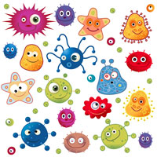
感染性疾病是由『病菌』(也稱爲致病原或微生物) 導致的
病毒
細菌
真菌
寄生蟲
2023
Notes:
病菌可以進入我們的身體幷進行繁殖。 這可以導致一系列的症狀，讓我們感到生病。感染性疾病也稱爲傳染性疾病。

Slide 8
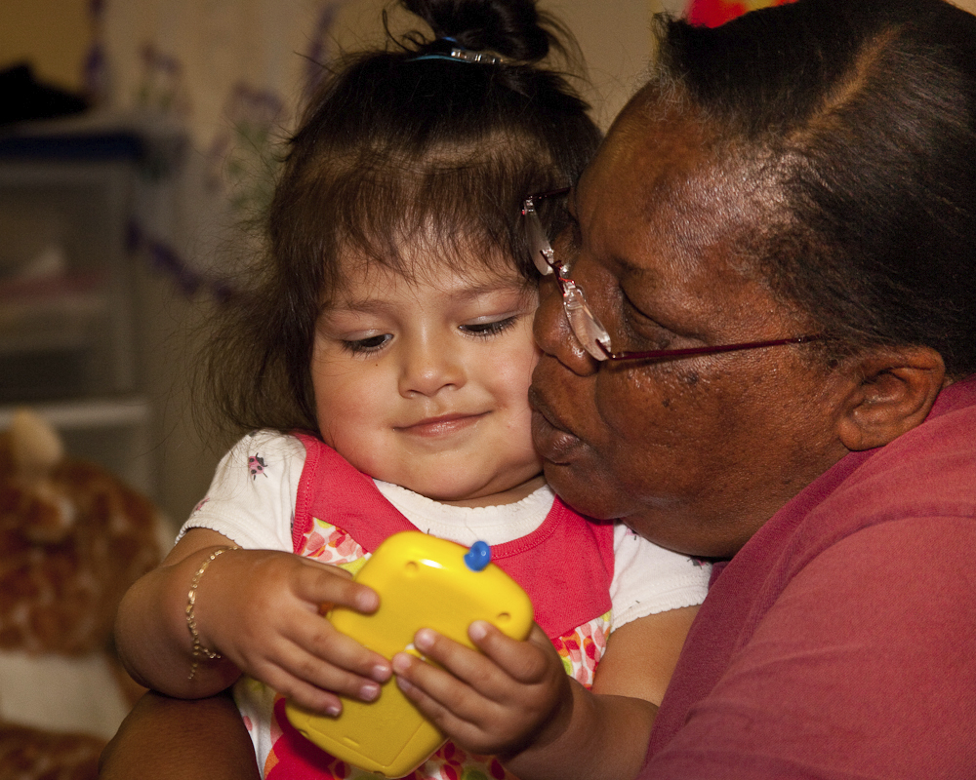
問題：爲什麽托兒機構中的兒童患感染性疾病的風險更高？
2023

Slide 9
回答：
他們與其他兒童及他們的照顧者接觸密切
他們很好奇，喜歡亂摸
他們經常把物品和手放入口中
他們的個人衛生技巧較差
他們戴尿布或剛剛開始學習自己上厠所
他們的免疫系統還不成熟，導致更多的疾病及病菌傳播
他們還沒有接受完全的免疫接種
他們較多時間在病菌積累的地上
2023

Slide 10
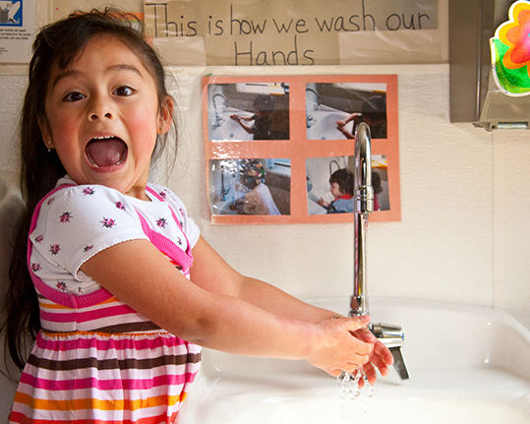
病菌在兒童之間更容易傳播…
吸入空氣中的病菌
觸摸帶病菌的他人和表面
吃或者喝帶病菌的東西
研究顯示，托兒機構中的兒童一年當中有三分之一
到一半的時間有生病的症狀。
這是正常的。
2023
Notes:
兒童會經常生病！
血源性疾病在被感染者的血液進入他人身體時即發生傳播。這在托兒機構中是不常見的。

Slide 11
防止感染性疾病傳播的方法
免疫接種
個人衛生 (咳嗽時用衣袖遮擋、經常洗手、正確的尿布更換程序等)
生病時待在家中
遮蓋皮疹或開放性瘡口
安全地經手食物
對表面進行清潔、抑菌和消毒
2023
Notes:
洗手對於減少疾病傳播是很關鍵的。另一種方法是使用抗微生物殺蟲劑 (抑菌劑和消毒劑)。

Slide 12
清潔、抑菌和消毒有什麽區別？
定義
清潔：用水洗、擦拭和沖洗的方法去除塵土、殘渣和粘性層。
抑菌：殺死病菌到一定的程度，減少因爲接觸表面而生病的風險。
消毒：更高程度的病菌殺滅。可以殺滅一個堅硬、無孔表面的幾乎所有病菌。
2023
Notes:
這些詞語常常被混用，但是它們的含義是不一樣的。我們來一一說明。

Slide 13
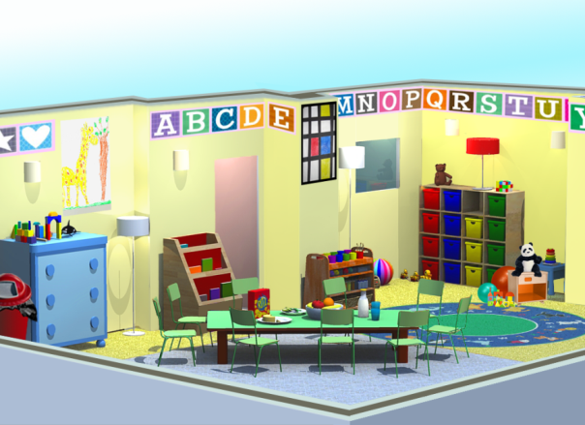
清潔
我們爲什麽要清潔？
2023
Notes:
向學員問這個開放式的問題，鼓勵他們踴躍回答。維持環境清潔有很多好的理由…

Slide 14
清潔的環境…
含有較少的病菌
含有較少的過敏原 (灰塵、食物殘渣、草、黴菌)
不會招引蟲害
減少鉛塵、殺蟲劑及其他毒素暴露的風險
空氣品質更好
對兒童、家庭和工作人員有精神健康方面的好處
蟲害可以躲藏的雜物較少
更能吸引工作人員、兒童、家庭和訪客
2023
Notes:
向學員問這個開放式的問題，鼓勵他們踴躍回答。我們將講解清潔的基本概念。

Slide 15
減少雜物的步驟：
安裝儲物架子和櫃子
賣掉、回收或捐獻用不上的物品
輪換使用儲存中的玩具
在一天結束時讓孩子把手工作品帶回家
保持表面清爽無雜物
讓『清理雜物』成爲日常工作的一部分
向家長提供禮品『願望清單』，這樣在節日不會收到用不上的禮品
2023
Notes:
對雜亂的環境進行清潔、抑菌和消毒是不可能的。所以第一步是清除雜物。

Slide 16


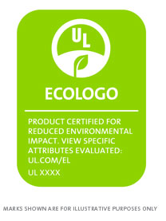
對人和環境更健康的清潔用品
無香味
無染料
無抗菌劑
無氣溶膠 (推動劑)
第三方認證
  Ecologo 標簽
  Green Seal 標簽
  EPA Safer Choice 徽標
*請記得，兒童更容易受到化學品和氣霧的傷害，因爲他們正在成長發育。 他們幼小的體格分解毒素更困難，他們的單位體重呼吸量是成年人的兩倍。他們的皮膚更軟、吸收性更強，呼吸道更窄。他們也花更多的時間在殘留化學品積累的地上。
2023
Notes:
下一個步驟是選擇安全的清潔産品。很多産品有強烈的氣味，或者用香氣遮蓋氣味，導致空氣品質很差。 有些産品可能宣傳自己爲綠色産品，但實際上不是。請認明第三方認證標志，確認您所使用的産品對於人和環境是安全的。有些産品可以直接使用，有些産品需要用水稀釋。務必遵照産品標簽上的正確使用說明，並按指示使用個人防護設備如手套和護眼用具。

Slide 17
有效清潔的工具
使用帶微纖維的布料和拖布
在門口放置擦鞋墊 (門裡和門外)，確保泥土不被帶進來
採用高效顆粒空氣過濾 (HEPA) 吸塵器
2023
Notes:
微纖維布料和拖布可以很好地捕捉和吸收表面上的塵土、油、病菌和殘渣。他們很快乾燥，所用的清潔用品用量較少。海綿裏面可以躲藏微生物，可能會傳播病菌。而不是清潔。門口和出入口的擦鞋墊能夠捕捉鞋底帶來的塵土。每天真空吸塵清潔門口的擦鞋墊。您也可以考慮『脫鞋入內』的政策，特別是嬰兒/幼兒托兒機構。
帶HEPA 過濾器的吸塵器相比普通吸塵器能夠吸起更多的泥土、灰塵、皮屑、過敏原等。

Slide 18
哪些表面需要清潔？
玩具
床品
地板
衣物 (包括帽子)
嬰兒床、折疊床和床墊
玩耍設備
冰箱
在使用抑菌劑或消毒劑之前務必清潔
2023
Notes:
用肥皂清洗、用水沖洗可以清潔這些表面。清潔時的摩擦動作可以去掉大部分塵土。

Slide 19
清潔表面的步驟
戴上手套。*
將清潔劑以噴霧或噴液的方式施加到表面。
朝著一個方向擦拭和表面，直到可見的塵土和固態汙漬被清除，表面看起來清潔。
遵照産品標簽上的稀釋和沖洗指示。
允許表面自行乾燥或用乾淨的布擦乾。
2023
Notes:
*避免使用乳膠手套，因爲有過敏的風險。

Slide 20
抑菌
我們爲什麽要抑菌？
2023
Notes:
抑菌劑殺死病菌到一定的程度，減少因爲接觸表面而生病的風險。抑菌劑屬抗微生物殺蟲劑。

Slide 21
哪些表面應該消毒？
製備食品表面和設備
檯面
進食用具和餐具
吃飯的桌子和高腳椅托盤
混合使用的桌子（在用於吃飯和吃零食之前）。
塑膠嘴裡的玩具（如果被另一個孩子使用過的話）
安撫奶嘴（如果髒了或者被另一個孩子用過的話）
Notes:
適用於食物接觸面的消毒（盤子、餐具、砧板、高腳椅托盤、桌子），兒童可能放入嘴裡的玩具（如果被另一個孩子使用過），以及奶嘴（如果髒了或被另一個孩子使用過）。
食物接觸面（提供、儲存或準備食物的表面）。 混合使用的桌子。
摘自《關愛我們的孩子》
如果奶嘴髒了或被其他孩子使用過了，要把它進行消毒。
✓ 使用對食品接觸安全的消毒劑或
✓ 煮沸1分鐘後晾乾或
✓ 使用洗碗機。
• 通過把水從乳頭孔擠出，以確保它是乾淨的。

Slide 22
消毒
我們爲什麽要消毒？
2023
Notes:
消毒劑可以進行更高程度的病菌殺滅。消毒劑可以殺滅堅硬、無孔表面的幾乎所有病菌。消毒劑可以用於處理體液如血液、糞便、嘔吐物和高觸摸率的表面如門把手。

Slide 23
哪些表面需要消毒？
飲水噴泉
門把手和櫃子把手 (高觸摸率)
被血液或體液污染的表面
如厠和更換尿布的區域：
  尿布更換桌和尿布丢弃桶
  厠所的檯面
  如厠練習椅
  洗手池和水龍頭
  坐便器
  厠所地板
Notes:
適用於無孔表面如尿布更換桌、檯面、門把手和櫃子把手、坐便器、洗手池、以及用於日常盥洗活動的設施如水龍頭、門把手和洗臉池
一般來說這是如廁區域或容易積累大量病菌的高觸摸率區域，如門把手、廁所水龍頭和飲水噴泉。

Slide 24
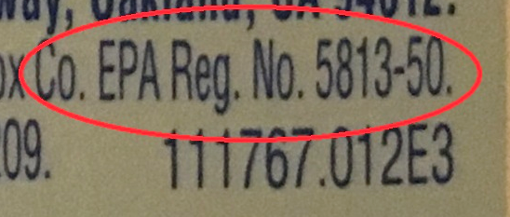
我應該用哪些產品來抑菌和消毒？
在環保署 (EPA) 登記的抗微生物劑
查看產品標簽上的 EPA 登記號碼
2023
Notes:
抗微生物劑的意思是可以殺滅病菌的產品。
溫度可以達到華氏 165 度的洗碗機也可以抑菌 (盤碗、玩具)。選擇符合 NSF 國際標準的洗碗機進行抑菌。
溫度設為『熱』的洗衣機可以對布玩具進行抑菌。

Slide 25
標籤即是法律
抑菌和消毒時務必遵照產品標籤上的指示。
是否需要往產品中加水？
產品必須在表面多長時間？(靜置時間)
產品是否可以在食物表面上使用？
是否需要將產品沖洗掉？
  小心
  警告
  危險
2023
Notes:
瞭解允許使用的表面。 抑菌劑必須可以安全地用於食物接觸表面
靜置時間 (產品在濕潤狀態下在表面停留、與病菌接觸並殺死病菌的所需時間)

Slide 26
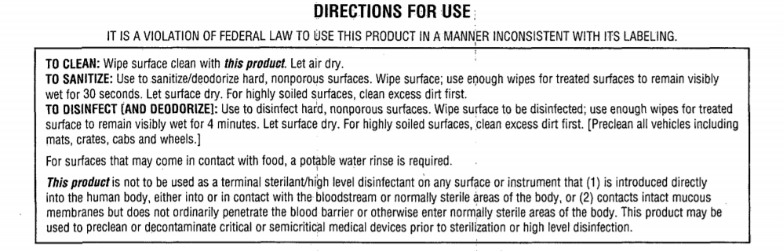
2023
Notes:
如何查看標籤
靜置時間？
食物表面？

Slide 27
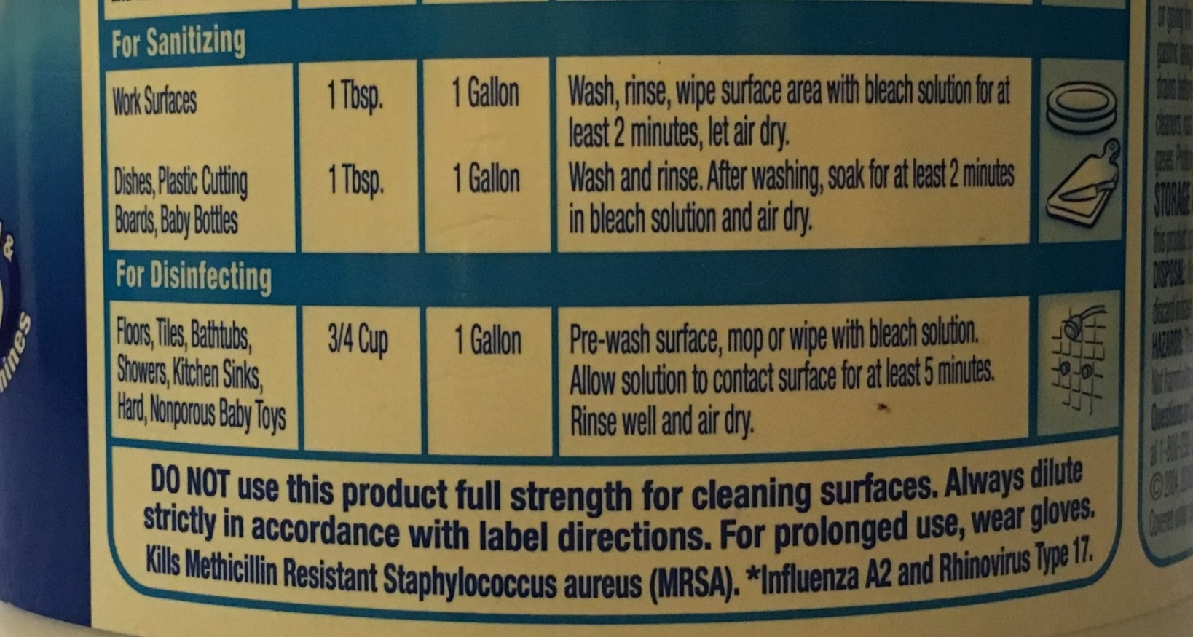
Notes:
靜置時間？
食物表面？

Slide 28
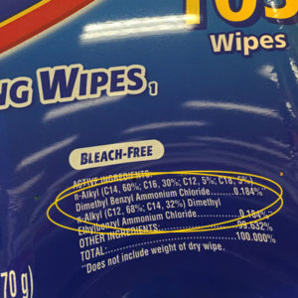
成份說明

Slide 29


『環境友好設計』(DfE) 徽標
如果您在抑菌劑或消毒劑的EPA 授權標籤上看到 DfE 徽標，您可以放心，該產品使用下列危害性最低的有效成份之一：
檸檬酸
過氧化氫
左旋乳酸
乙醇
異丙醇
過氧乙酸
硫酸氫鈉
DfE 產品清單請見：
  https://www.epa.gov/pesticide-labels/dfe-certified-disinfectants
2023
Notes:
EPA 的『環境友好設計』是唯一授權抑菌劑和消毒劑 (抗微生物劑) 的項目。
它制訂成份標準，評估抗微生物劑產品是否對人和環境健康。
請記得，高安全等級的抗微生物劑產品仍然有 EPA 登記號碼，且必須按照標籤指示使用。所有的清潔、抑菌和消毒產品必須保存在兒童不能觸及的地方。

Slide 30
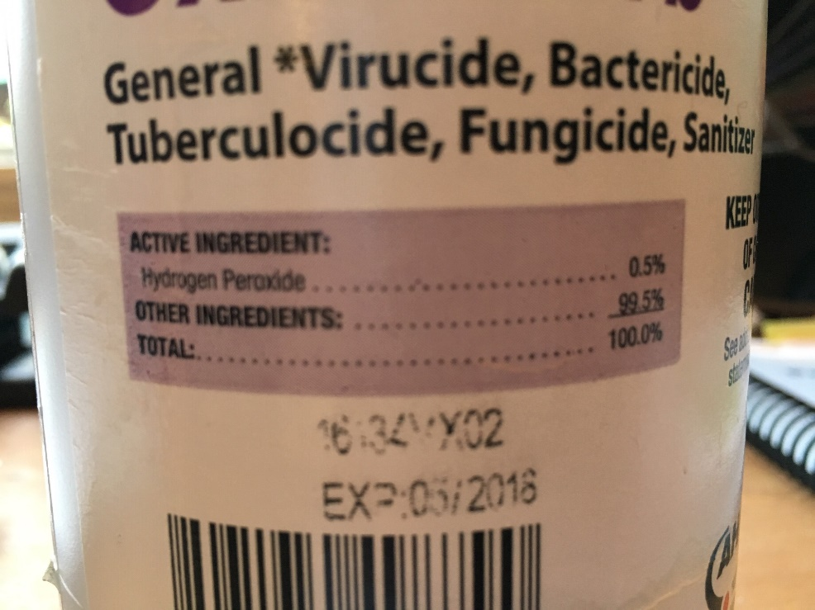
成份說明
2023
Notes:
EPA 的『環境友好設計』是唯一授權抑菌劑和消毒劑 (抗微生物劑) 的項目。
它制訂成份標準，評估抗微生物劑產品是否對人和環境健康。
請記得，高安全等級的抗微生物劑產品仍然有 EPA 登記號碼，且必須按照標籤指示使用。所有的清潔、抑菌和消毒產品必須保存在兒童不能觸及的地方。

Slide 31
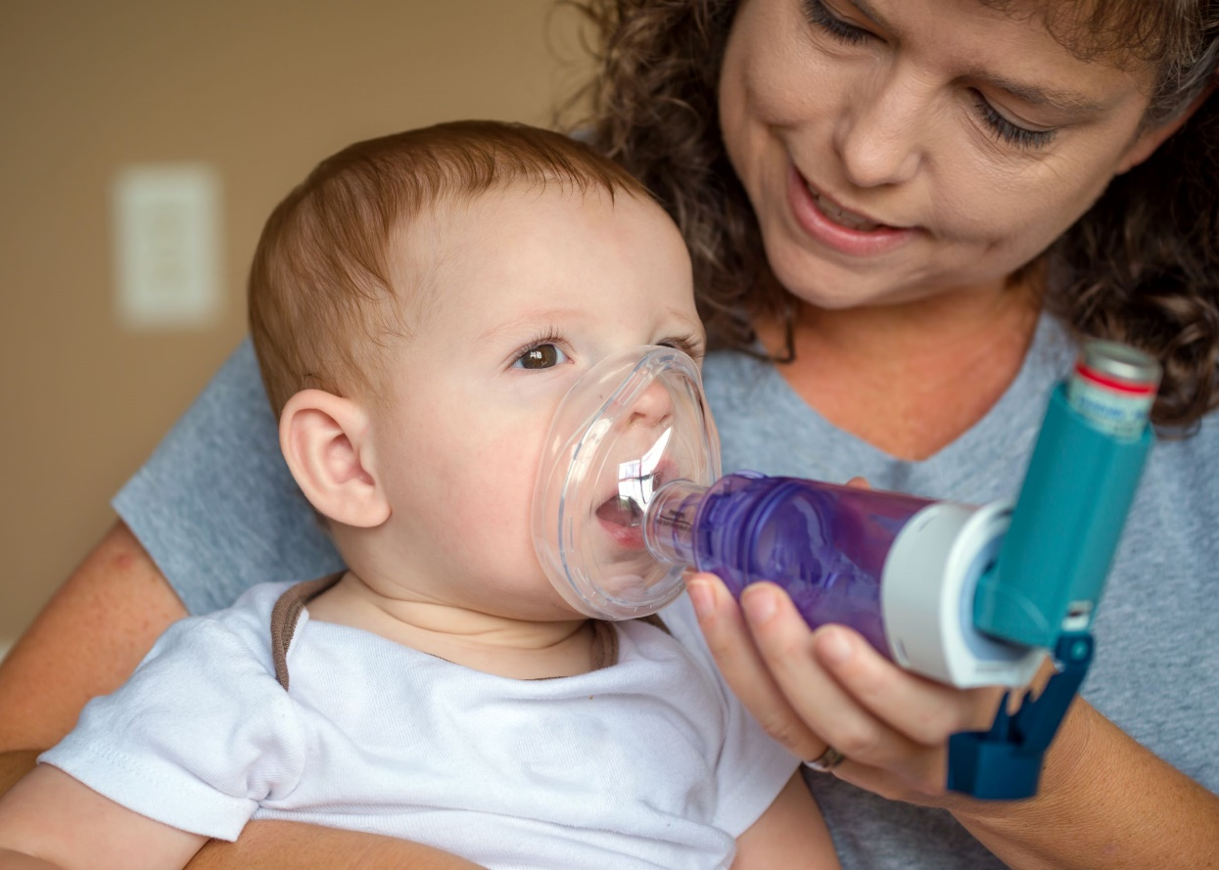
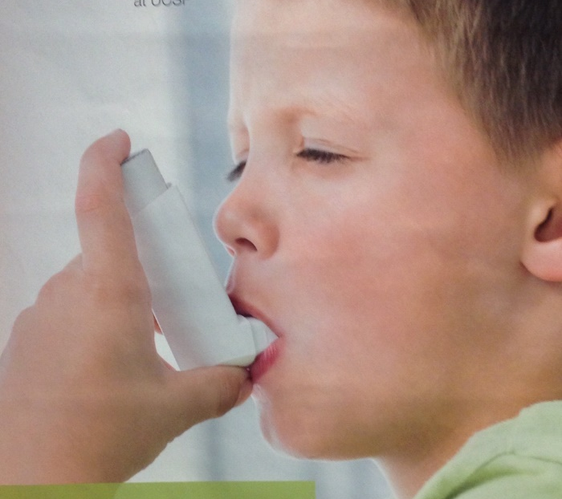
您知道嗎…
加州大約有 15% 萬人患哮喘。
加州0-4歲兒童幾乎4.6%患哮喘。
加州5-17歲兒童幾乎14.5% 患哮喘。
California Breathing, Dashboard, 2019-2020, https://www.cdph.ca.gov/Programs/CCDPHP/DEODC/EHIB/CPE/Pages/CaliforniaBreathingCountyAsthmaProfiles.aspx
2023
Notes:
0-4 歲兒童哮喘的準確診斷是困難的，因為其他常見疾病可能導致類似哮喘的症狀，而測量幼兒肺功能是困難的。

Slide 32
潛在的哮喘原有效成份
次氯酸鈉 (漂白劑)
  需要每天配製
  極少戴保護用具
  有害的氣霧，特別是未稀釋時
季銨鹽類 (Quats)
  呼吸道風險與漂白劑相同
  潛在的生殖系統毒性
  被宣傳為『不含漂白劑』，日益常見
2023
Notes:
有些產品會產生觸發、甚至導致哮喘的氣霧。如果兒童或工作人員患哮喘，最好避免含有這些有效成份的產品。

Slide 33

COVID-19指南
COVID-19主要通過空氣傳播
為降低COVID-19的風險，請選擇EPA清單N上的消毒劑產品。
尋找含有緩解哮喘成分（過氧化氫、檸檬酸或乳酸）的產品。
使用列表N工具，按有效成分搜索產品。
https://cfpub.epa.gov/wizards/disinfectants/

Slide 34
清潔劑產品的名稱： _____________________
是否有第三方Green Seal、 EcoLogo 或 Safer Choice 的認證？
是否列出所有的成份？
是否無染料？
是否無香味？
是否可以直接使用還是需要加水混合？
我是否已經閱讀所有指示？
是否在原始容器中？
是否儲存在兒童不能觸及的地方？
2023

Slide 35
抑菌劑產品的名稱： _____________________
EPA 登記號碼: ________________
活性成份: __________________
警示語言 _______________________
需要混合配製？_______
混合指示_____________________
留置時間: _______
食物接觸表面的安全性？________
DfE 徽標或 DfE 批准的活性成份？ ________
2023

Slide 36
消毒劑產品的名稱： _____________________
EPA 登記號碼: ________________
活性成份: __________________
警示語言 _______________________
需要混合配製？_______
混合指示_____________________
留置時間: _______
食物接觸表面的安全性？________
DfE 徽標或 DfE 批准的活性成份？ ________

Slide 37
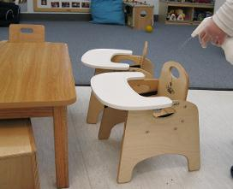
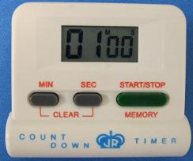
消毒和抑菌的步驟
步驟 1: 確定兒童在另一個區域
步驟 2: 使用非抗菌肥皂或清潔劑和水進行預清潔
步驟 3: 依照產品標籤施加消毒劑或抑菌劑
  噴液時避開呼吸區域
  確保通風良好
步驟 4: 保持表面濕潤
查看產品標籤上的接觸 (靜置) 時間
用電子計時器、煮蛋計時器、腕錶或智慧型手機追蹤時間
步驟 5: 風乾或用乾淨的廚房紙巾或布擦乾
2023
Notes:
安全地使用抑菌劑或消毒劑 (無論使用什麼產品)

Slide 38
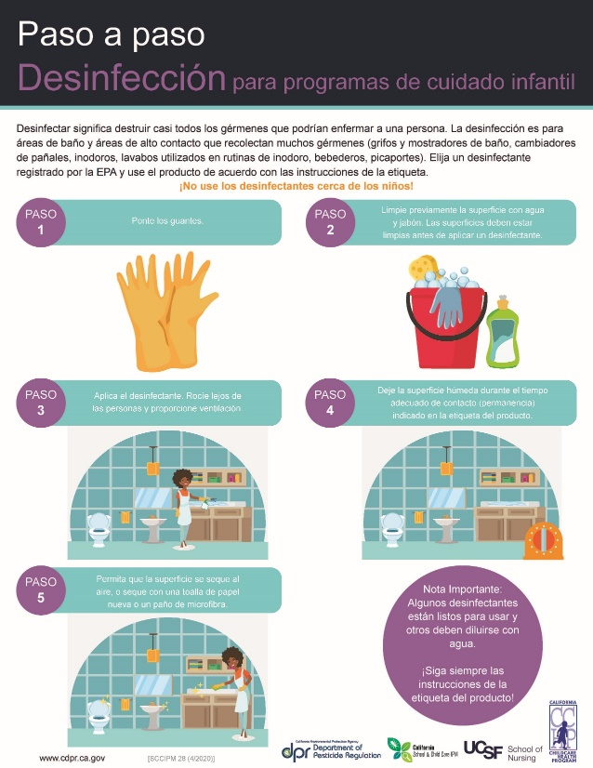
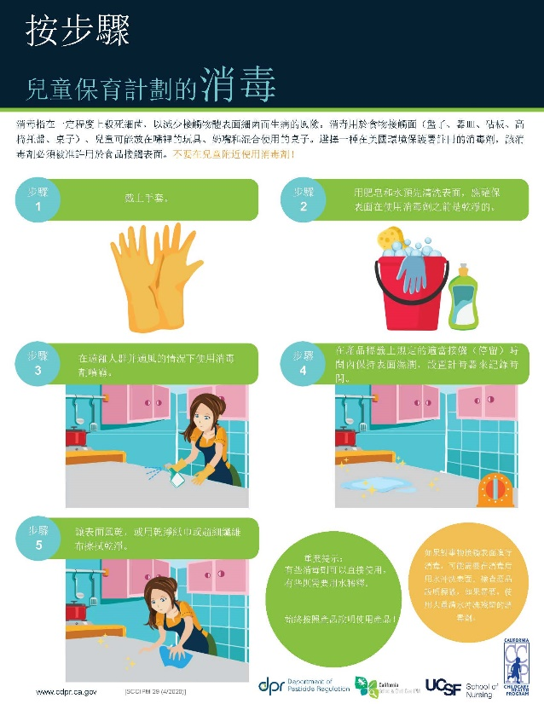
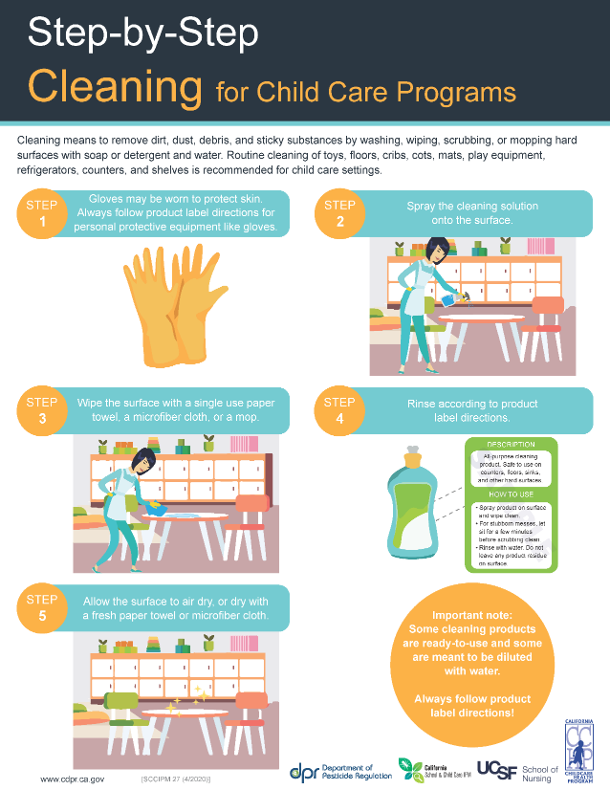
Updated January 2023

Slide 39

使用抑菌劑和消毒劑時務必謹慎
確保通風良好
噴液時瓶子遠離鼻和口
在稀釋瓶的標籤上註明產品名稱和日期
將產品放在上鎖的櫃子中，
不讓兒童拿到
2/7/2020
bleach
2023
Notes:
在噴液瓶的標籤上註明適用的表面 (以及配製日期)
兒童不在旁邊時進行抑菌和消毒 (保持安全距離)
不得將醋與漂白劑混合，或氨水與漂白劑混合
避免將抑菌劑或消毒劑噴在離面部近的表面 (如窗戶、鏡子和隔斷)

Slide 40
使用抑菌劑和消毒劑時務必謹慎
戴個人防護設備如 (手套、護眼設備)
兒童不在該區域時才進行抑菌和消毒
表面乾了才讓兒童回來
不要隨意混合不同產品或容器
切勿將氨水或醋與漂白劑混合！
Notes:
在噴霧瓶的標籤上註明適用的表面 (以及配製日期)
兒童不在旁邊時進行抑菌和消毒 (保持安全距離)
不得將醋與漂白劑混合，或氨水與漂白劑混合
避免將抑菌劑或消毒劑噴在離面部近的表面 (如窗戶、鏡子和隔斷)

Slide 41
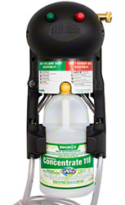
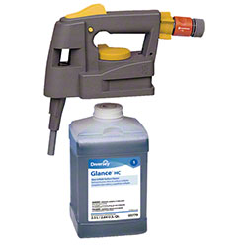
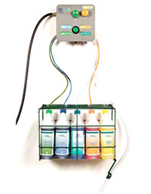
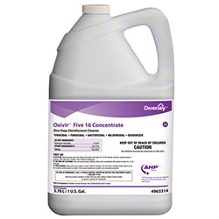
購買選項： 稀釋系統
Notes:
清潔服務公司較多使用
氣霧較少、無需手動混合及測量
成本低，只需購買濃縮液

Slide 42
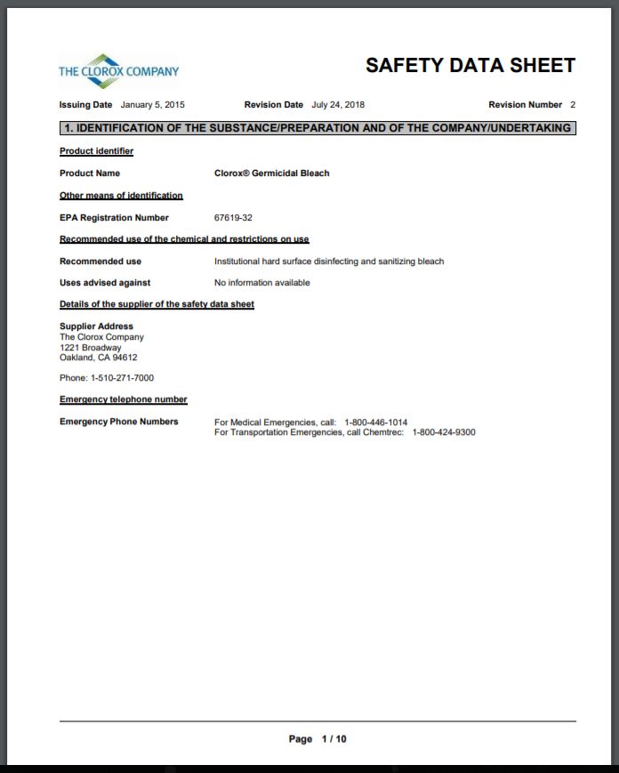
安全數據表 (SDS)
您的機構是否存有所有化學品的 SDS 表格？
可在線上找到
每個產品均須有一個副本
SDS 表格與產品放在一起
包括以下資訊：
  急救
  儲存
  不相容的產品
  個人防護設備 PPE
Notes:
使用個人防護設備 (護眼設備、衣物和手套)
在現場保存所有化學品的 SDS 表格是 Cal-OSHA 的要求

Slide 43
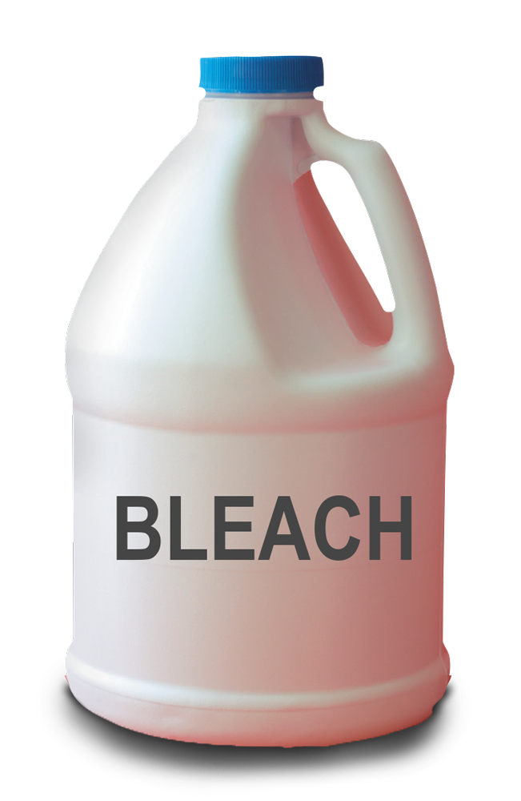
關於漂白劑
普遍使用的原因：
價格低
有效 (如果使用正確)
容易取得
需要謹慎使用的原因：
刺激皮膚和眼睛
觸發哮喘
影響呼吸 (即使沒患哮喘)
損傷衣物
有腐蝕性
備註：
*漂白劑使用壽命短，需要每天加水配製。
**衣物漂白劑不能殺死病菌！查看標籤。
Notes:
托兒機構中廣泛使用漂白劑來抑菌和消毒表面。

Slide 44
如果使用漂白劑：
查看標籤，確定是殺菌漂白劑，而不是衣物漂白劑。
每日配製，抑菌和消毒時遵照標籤指示。
瓶子上標記日期和產品名稱
在通風良好的地方配製
稀釋時戴手套和眼睛防護裝置
配製時採用漏斗，減少吸入的漂白劑
往冷水中加漂白劑，減少氣霧 (而不是往漂白劑中加水)
務必使用測量裝置
兒童不在場時進行抑菌和消毒
Notes:
市面上現在有新的漂白劑濃度。使用者必須認真閱讀標籤，識別濃度以及稀釋方法。

Slide 45
無漂白劑的產品是否符合
加州社區照顧執照 Title 22 法規？
是的！
『商業消毒溶液，包括一步式清潔/消毒溶液，可以依照標籤指示使用。』
加州社區照顧執照第101438.1 (f) 節
所有的抑菌劑和消毒劑必須在聯邦EPA註冊。
備註： 托兒機構使用的抑菌劑應該註冊為『食物接觸抑菌劑』。
2023
Notes:
45

Slide 46
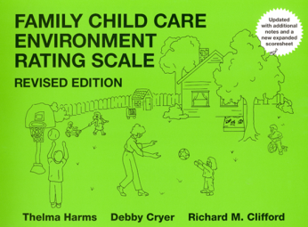
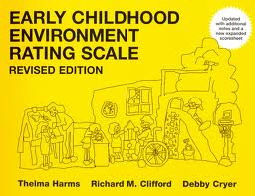
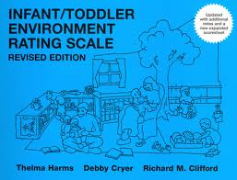
無漂白劑的產品是否符合環境評分標準 -- ECERS、 ITERS 和 FCCERS？ 是的！
澄清事項 (09/2012)
餐食 / 零食
(FCCERS: 9-1.3, 3.3, 5.3; ECERS: 10-1.3, 3.3; ITERS: 7-1.3, 3.3, 5.3)
『EPA 批准的替代抑菌劑可以取代普通漂白劑水溶液，用於清洗桌子或清潔高椅托盤、及其他食物接觸表面。查看原始容器的標籤，尋找EPA 抑菌劑標識。』
尿布更換 / 如廁
(FCCERS: 10-1.1, 3.1, 5.1, 7.1; ECERS 12-1.1,3.1; ITERS: 9-1.1, 3.1, 5.1, 7.1)
『 EPA 批准的替代消毒劑 (而不是抑菌劑) 可以取代普通漂白劑水溶液。查看原始容器的標籤，尋找EPA 消毒劑標識。 』
2023
Notes:
如果使用濕布，每個桌子/托盤必須使用一塊單獨的布，且用過的布不得放回漂白劑水溶液浸泡。
食物接觸表面或任何會放入口中的物品應該採用抑菌劑處理。消毒劑只能用於尿布更換桌、坐便器、檯面、門和櫃子把手。只有 EPA 批准的產品才可接受 (必須有 EPA 號碼)，所有的抑菌劑和消毒劑必須依照容器標籤指示使用，以確保安全。 https://www.ersi.info/PDF/NotesforClarification/ECERS-R%20Additional%20Notes_recent.pdf
洗手池問題：
用於更換尿布或協助如廁後洗手的洗手池必須在消毒後才能用於其他的目的。
46

Slide 47
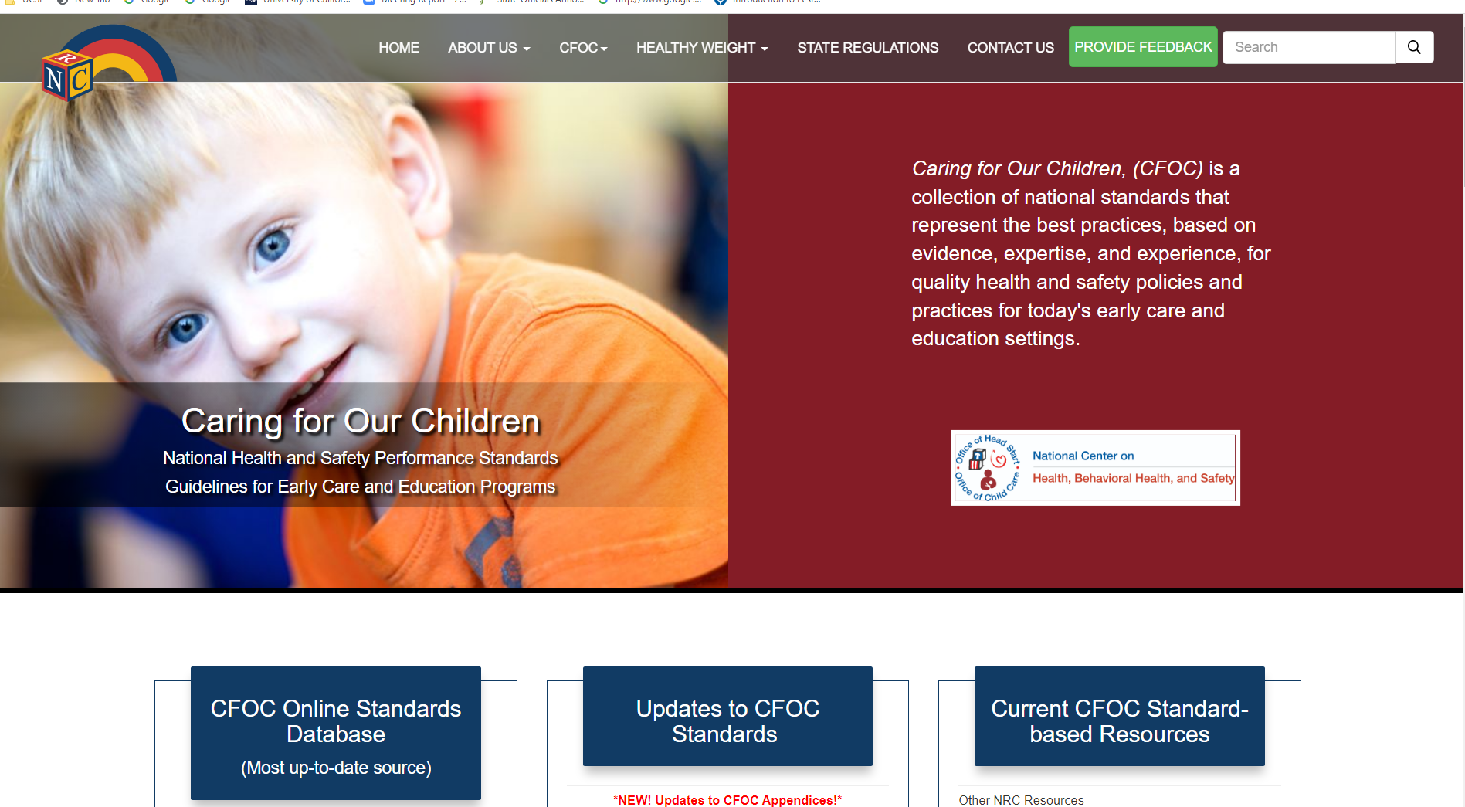
照顧好我們的孩子
國立健康與安全性能標準
早期照顧和教育項目指引
線上數據庫
https://nrckids.org/CFOC/Database
2023

Slide 48
互動活動：清潔、抑菌、還是消毒？
請參見手中的材料『照顧好我們的孩子 – 附件 K』
混合用途桌
尿布更換桌
午睡墊
2023
Notes:
附件 K：
說出一個表面，讓學員說出要抑菌還是消毒
幻燈片採用動畫顯示，從表面開始，讓學員說出要抑菌或消毒。提供有五行的幻燈片 – 散發完整的材料，要提到 CFOC 和我們的網站 – 好讓他們知道在網上哪裡找到

Slide 49
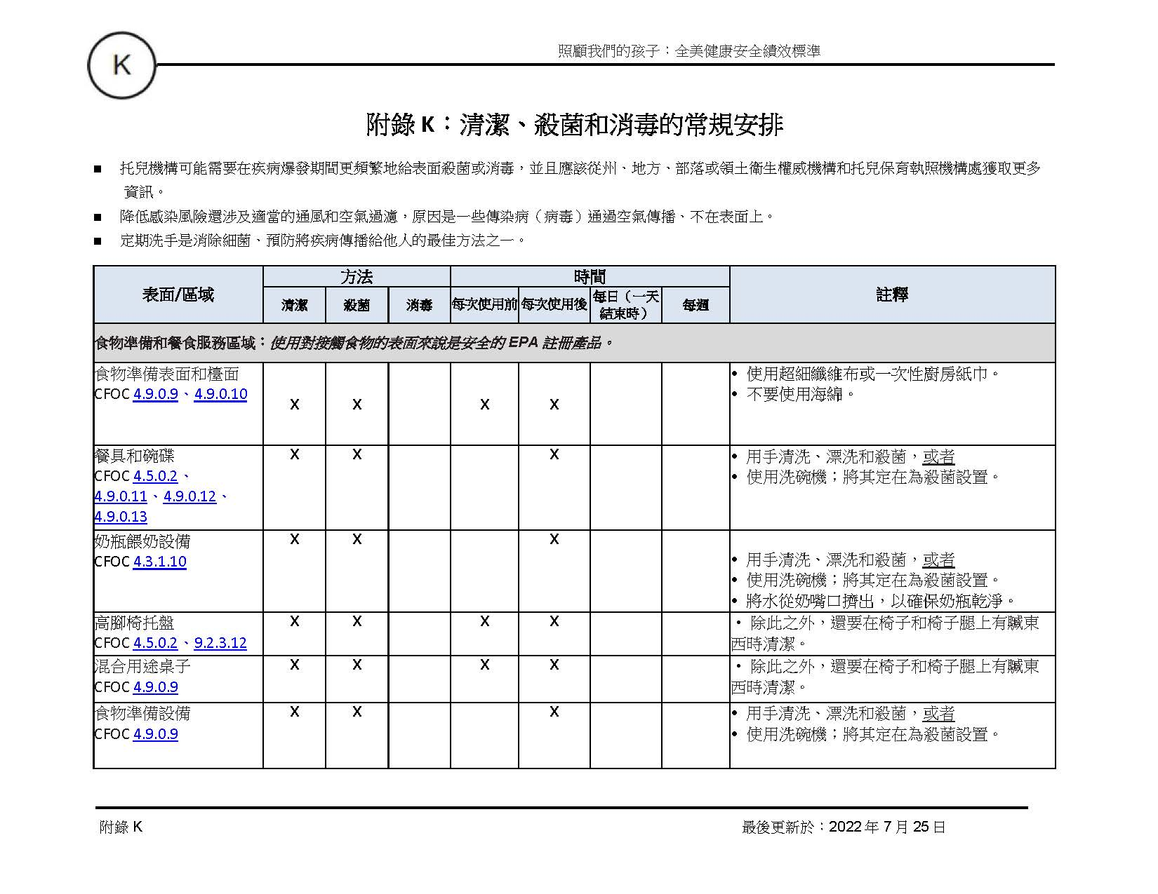
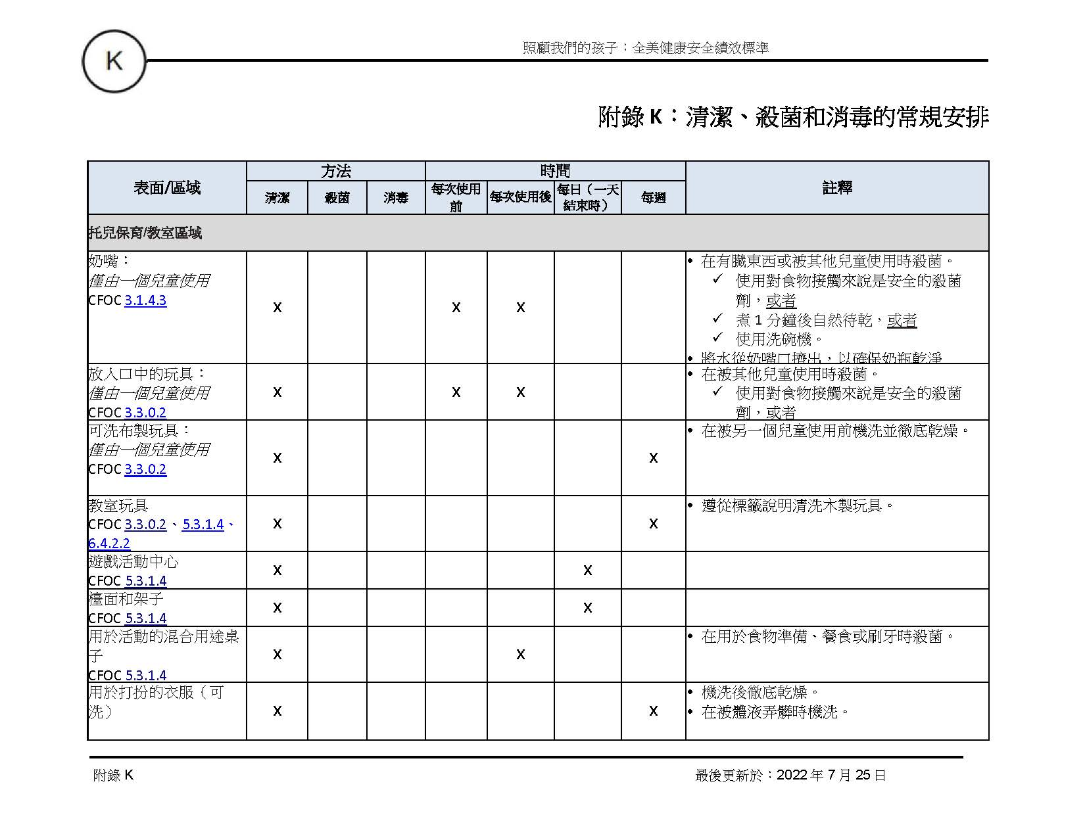
2023
Notes:
『照顧好我們的孩子』說明何時及如何抑菌或消毒的最佳做法
備註：務必先清潔
與執照和 ECERS 保持一致

Slide 50
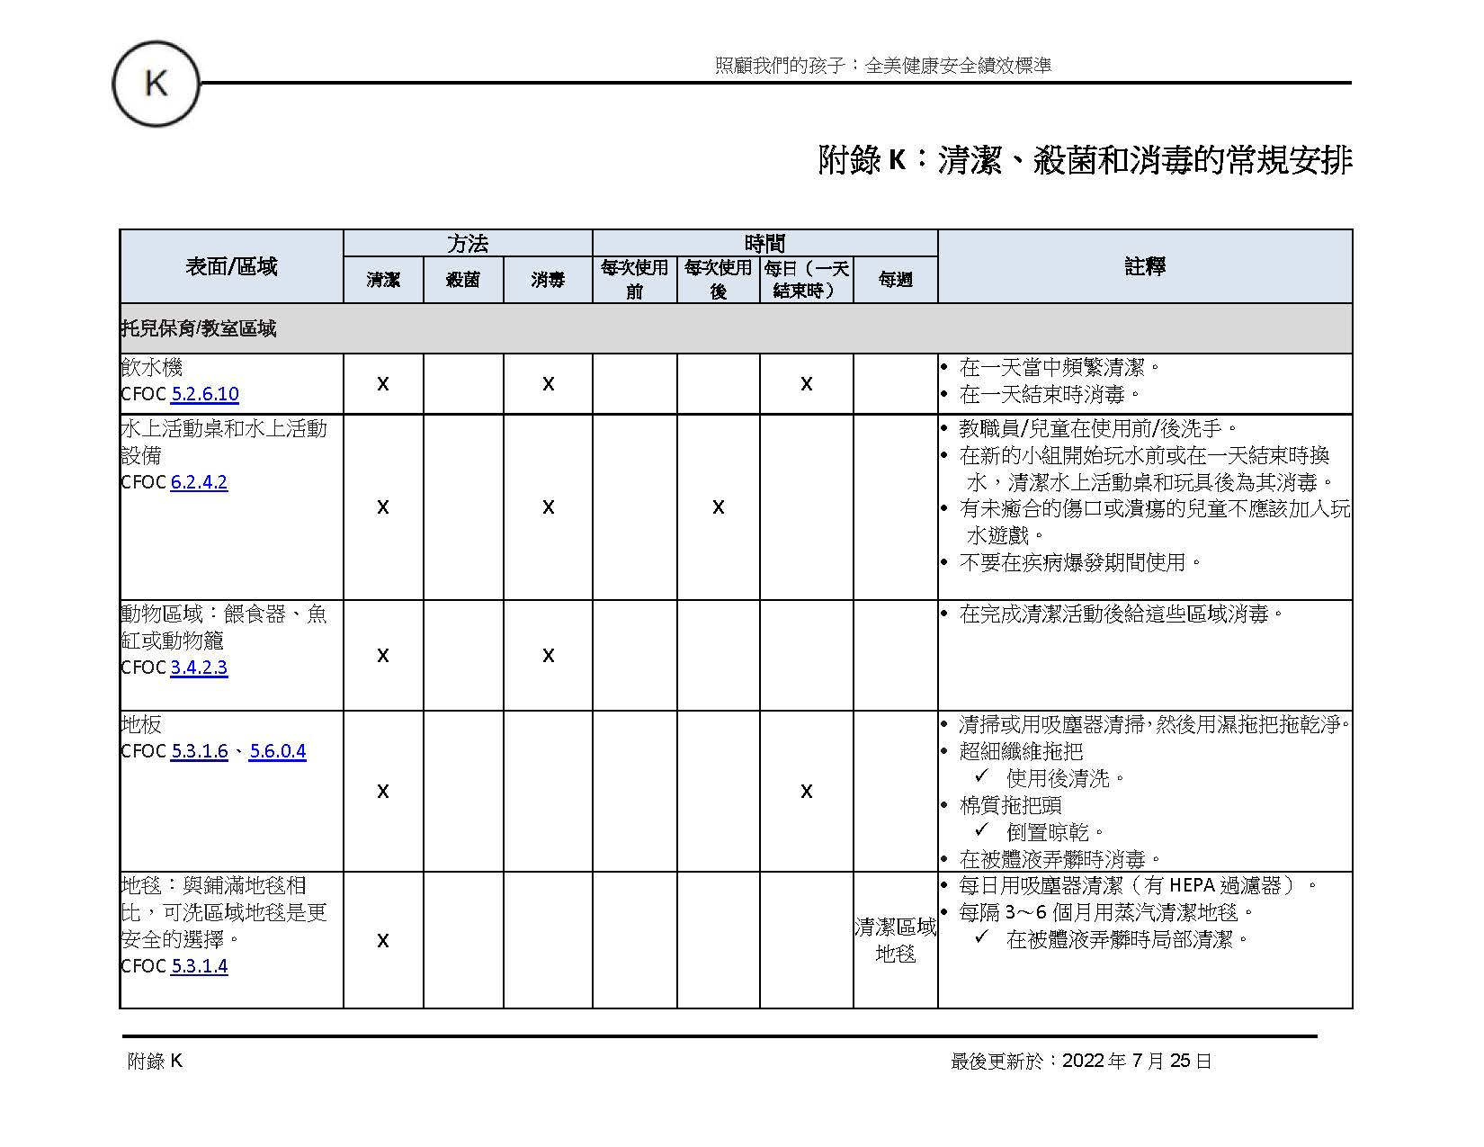

Slide 51
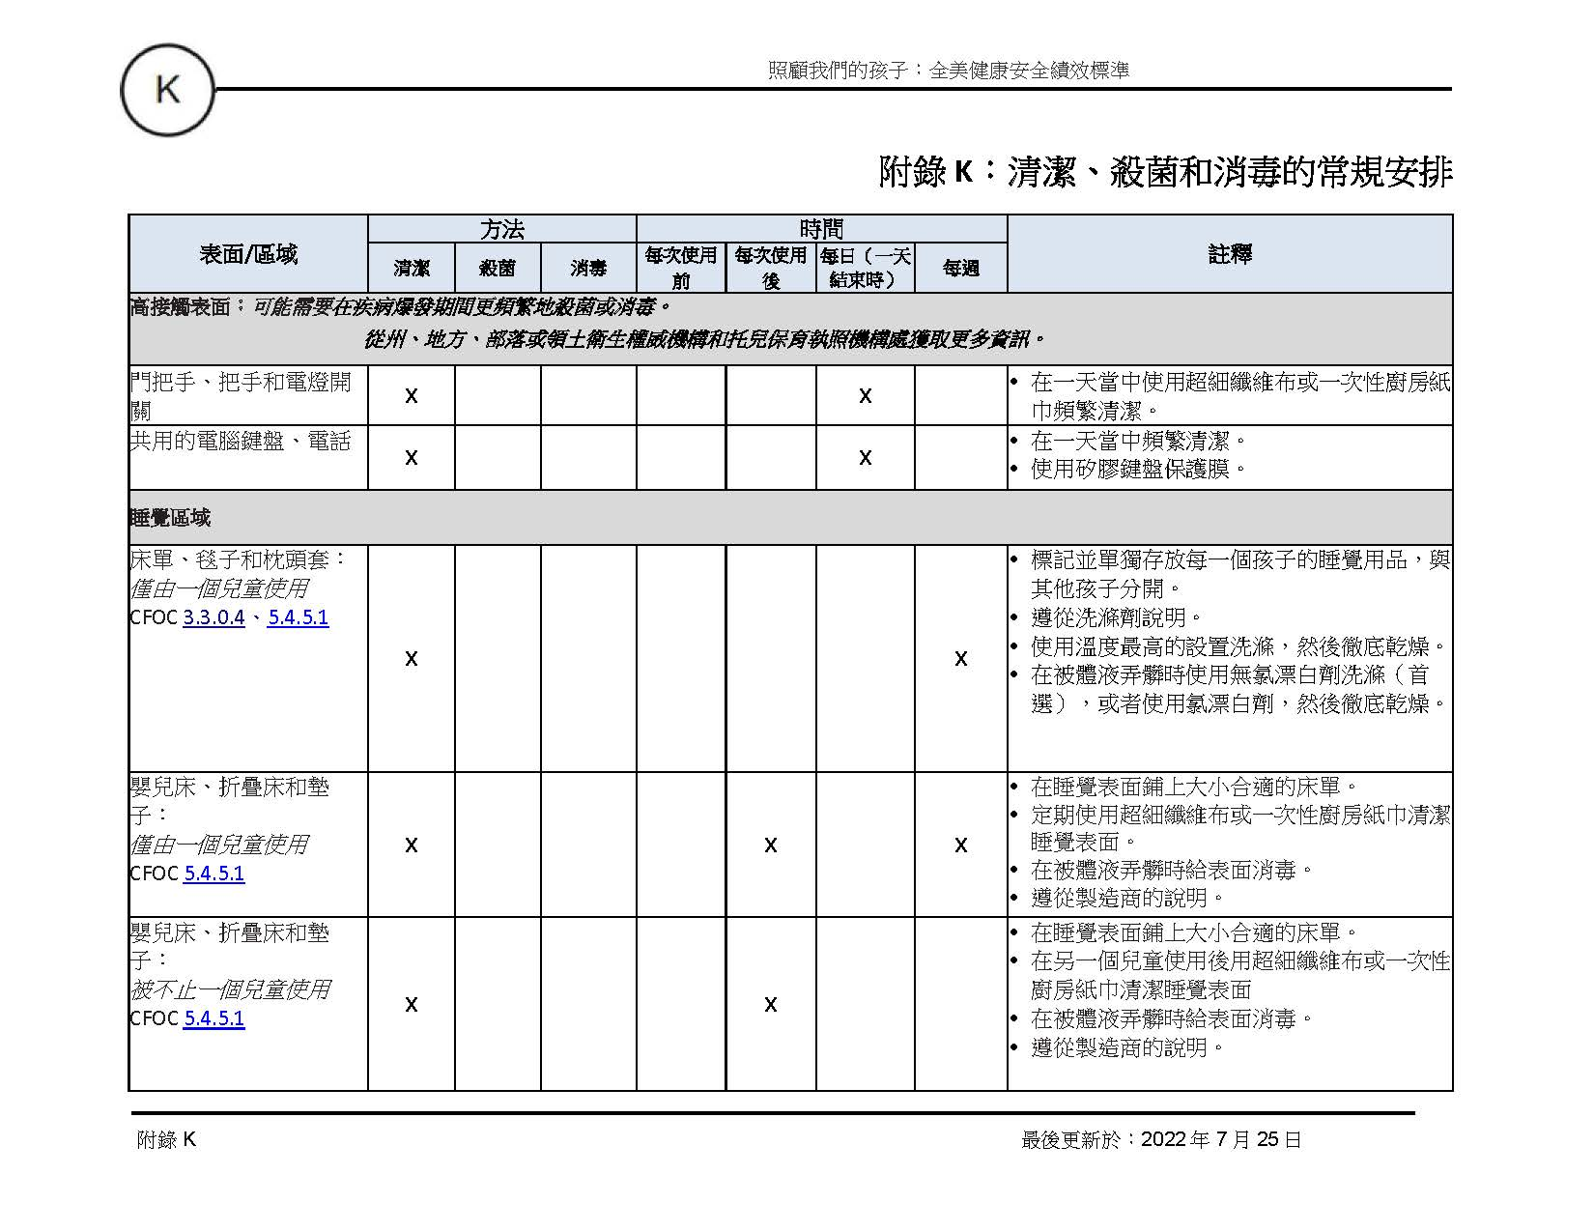
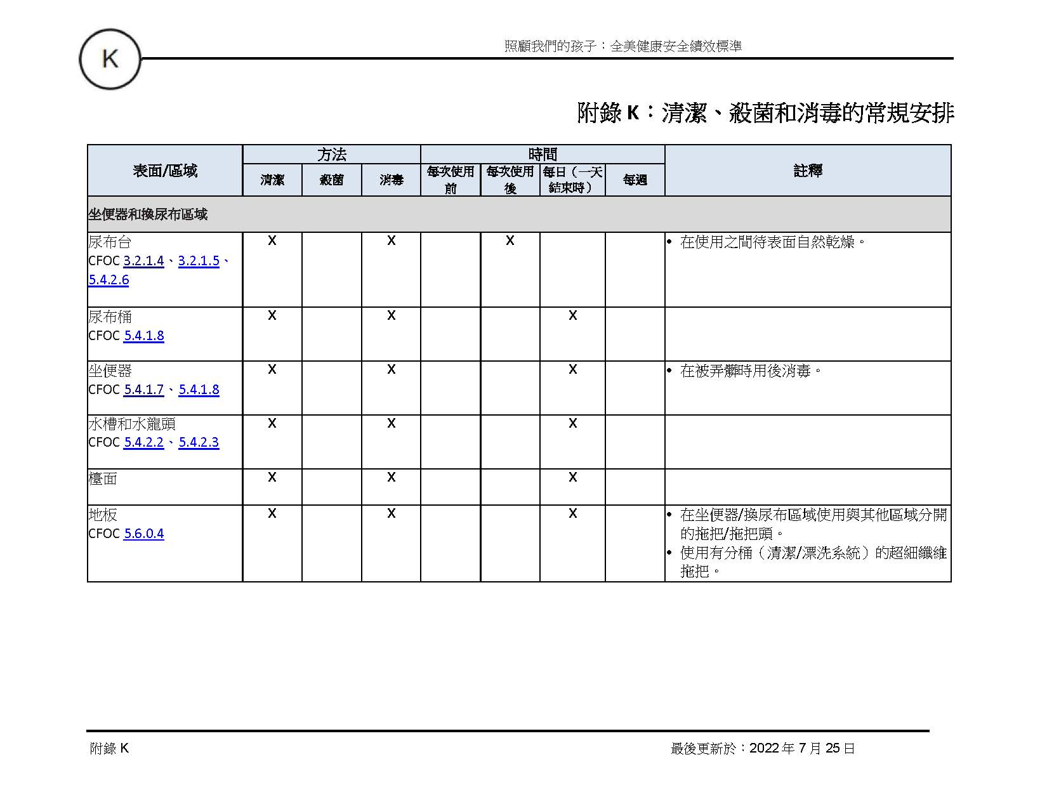

Slide 52
您知道嗎？
您的身體含有的微生物 (包括細菌和病毒) 數量比細胞多很多。
雖然有些微生物可以造成危險的感染，有些卻是人體必需的。
來源：國立人類全基因組研究院 https://genome.gov
兒童早期對微生物的暴露對於免疫系統發育及消化道健康是很重要的。
2023
Notes:
只有一小部分微生物會導致疾病。我們對微生物角色的瞭解才剛剛開始，但是我們知道，微生物：幫助我們消化食物、調控我們的免疫系統分辨敵友 (可預防過敏症的發生)、並幫助我們抵抗致病微生物 (致病原)。過度抑菌可能導致傷害 (例如導致超級病菌和抗微生物耐藥性)。安全地使用抗微生物劑，不過度使用，是重要的。

Slide 53
互動活動：清潔、抑菌、還是消毒？
請參見手中的材料『照顧好我們的孩子 – 附件 K』
混合用途桌
尿布更換桌子
午睡墊
2023
Notes:
附件 K：
說出一個表面，讓學員說出要抑菌還是消毒
幻燈片採用動畫顯示，從表面開始，讓學員說出要抑菌或消毒。提供有五行的幻燈片 – 散發完整的材料，要提到 CFOC 和我們的網站 – 好讓他們知道在網上哪裡找到

Slide 54
互動活動：清潔、抑菌、還是消毒？
請參見手中的材料『照顧好我們的孩子 – 附件 K』
混合用途桌
尿布更換桌子
午睡墊
分發食物之前
清潔和抑菌
每次使用之後
清潔和抑菌
每週或另一個孩子使用之前清潔
2023
Notes:
附件 K：
說出一個表面，讓學員說出要抑菌還是消毒
幻燈片採用動畫顯示，從表面開始，讓學員說出要抑菌或消毒。提供有五行的幻燈片 – 散發完整的材料，要提到 CFOC 和我們的網站 – 好讓他們知道在網上哪裡找到

Slide 55
清潔、抑菌和消毒
關於政策的互動活動
可以放入工作人員或家長手冊中的主要內容是什麼？
2023

Slide 56
